Slide 1


ĐẠO ĐỨC
BÀI 12
GIỮ
TRẬT
TỰ
TRONG
TRƯỜNG
LỚP

Slide 2





Slide 3



Slide 4


Slide 5

Hoạt động 1:
Em cần giữ trật tự khi nào?

Slide 6

Trong trường, lớp em cần giữ trật tự khi chào cờ, khi xếp hàng vào lớp và ra về, khi thầy cô giảng bài, các bạn đang phát biểu, các bạn đang ngủ trưa,…

Slide 7
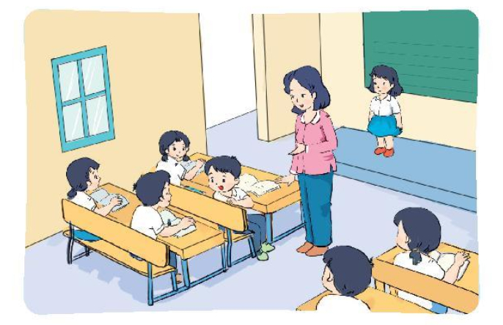
Hoạt động 2:
Vì sao em cần giữ trật tự trong trường, lớp?

Slide 8
Giữ trật tự trong trường, lớp là tôn trọng bản thân và tôn trọng mọi người.
Giữ trật tự trong trường, lớp để đảm bảo quyền được học tập, được an toàn của HS.

Slide 9


Slide 10
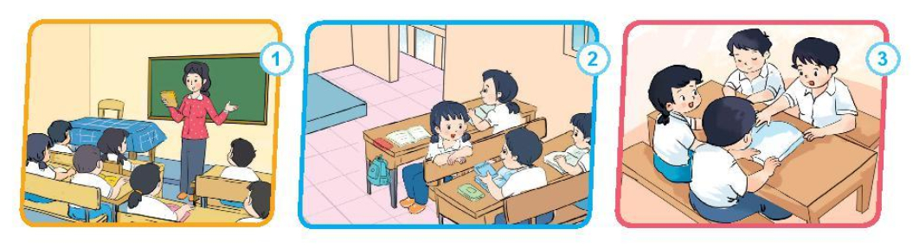
Hoạt động 1:
Việc nào nên làm? Việc nào không nên làm? Vì sao?

Slide 11

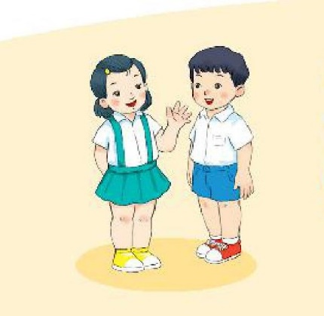
Hoạt động 2:
Em đã biết giữ trật tự trong trường, lớp chưa?
Để đạt kết quả tốt trong học tập em cần lắng nghe cô giáo giảng bài và thực hiện nội quy giữ trật tự trong trường, lớp.
Hãy chia sẻ với bạn nhé!

Slide 12


Slide 13
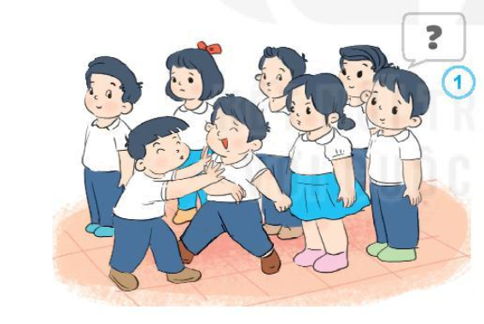
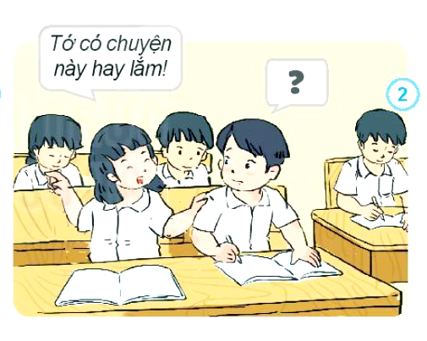
Hoạt động 1:
Em sẽ làm gì khi ở trong các tình huống sau?
Em cần biết giữ trật tự trong trường, lớp và nhắc nhở các bạn cũng biết giữ trật tự như em.

Slide 14
Hoạt động 2:
ĐÓNG VAI TÌNH HUỐNG
Các em cần nhắc nhau giữ trật tự trong trường, lớp.

Slide 15
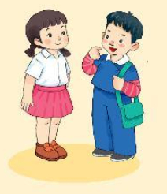

Trật tự trong trường, lớp
Em là học trò ngoan.

Slide 16

Tạm biệt và hẹn gặp lại!

